Slide 1
Quality of primary health care: an analysis of avoidable hospitalizations in a Minas Gerais county, Brazil
Carolina Costa Valcanti Avelino
Sueli Leiko Takamatsu Goyatá
Denismar Alves Nogueira
Ludmila Barbosa Bandeira Rodrigues
Sarah Maria Souza Siqueira

Slide 2
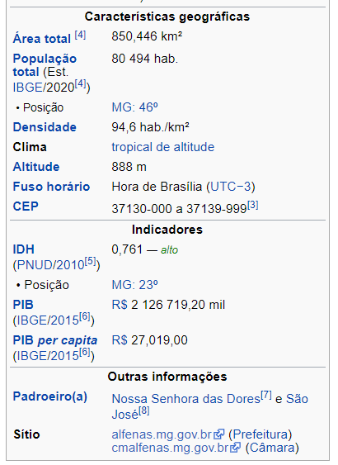
Objetivo
The aim of the study was to evaluate the quality of primary health care based on avoidable hospitalizations of men and women of all ages, from 2008 to 2012 in Alfenas County in the south of Minas Gerais state.
Avaliar a qualidade da atenção primária com base na não hospitalização de homens e mullheres de todas as idades em Alfenas - MG

Slide 3
método
is study has an ecological, retrospective, descriptive character, with a methodological quantitative approach12.
Estudo ecológico, quantitative e descrição de características (dos pacientes, como sexo e idade)
Estatística:
Chi quadrado
Coeficiente de spearman
Gráfico temporal

Slide 4
Observações
As doenças evitáveis foram:
Pneumonia
Diabetes mellitus
Doenças do sistema circulatório
Como o município tem um sistema próprio de dados, foi possível avaliar:
Frequência de diagnóstico repetido
O número de internações (pelo mesmo CID ou não) e origem do indivíduo (se de outro hospital, por exemplo)

Slide 5
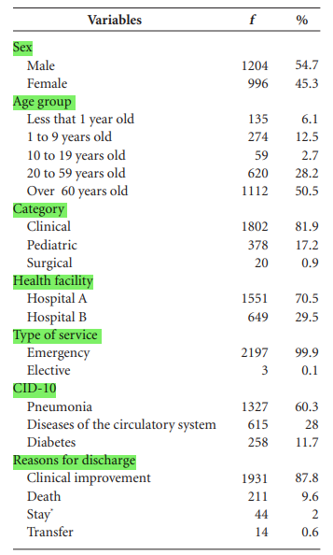
Resultados
Significante para causas evitáveis:
Sexo:
homens maior em Sistema circulatório , mulheres maior em dianetes, igual para pneumonia
Idade:
diabetes são mais frequentes em pessoas entre 10-19 anos que do Sistema circulatório
Sistema circulatório mais frequente em pessoas de 60 anos ou mais
Menor índice de mortalidade para diabetes que para as outras doenças
Tempo: apenas pneumonia aumentou ao longo do tempo

Slide 6
Conclusões
A estratégia de saúde da família é deficitária em reduzir o número de internações por essas 3 causas evitáveis[
Considerando a cobertura da ESF, o número de internações por pneumonia em idosos era esperado que diminuísse, e não aumentado
A resistência de homens se cuidar impacta negativamente na internação e nos custos em saúde.
Limitações dos dados:
- estudados apenas informações do SUS, não considerou dados da rede privada (não tinha o CIHA disponível?)
- os dados do SIH não contém informação de readmissão ou transferência
18% dos indivíduos foram reinternados e, desses, 67% pelo mesmo CID

